Slide 1
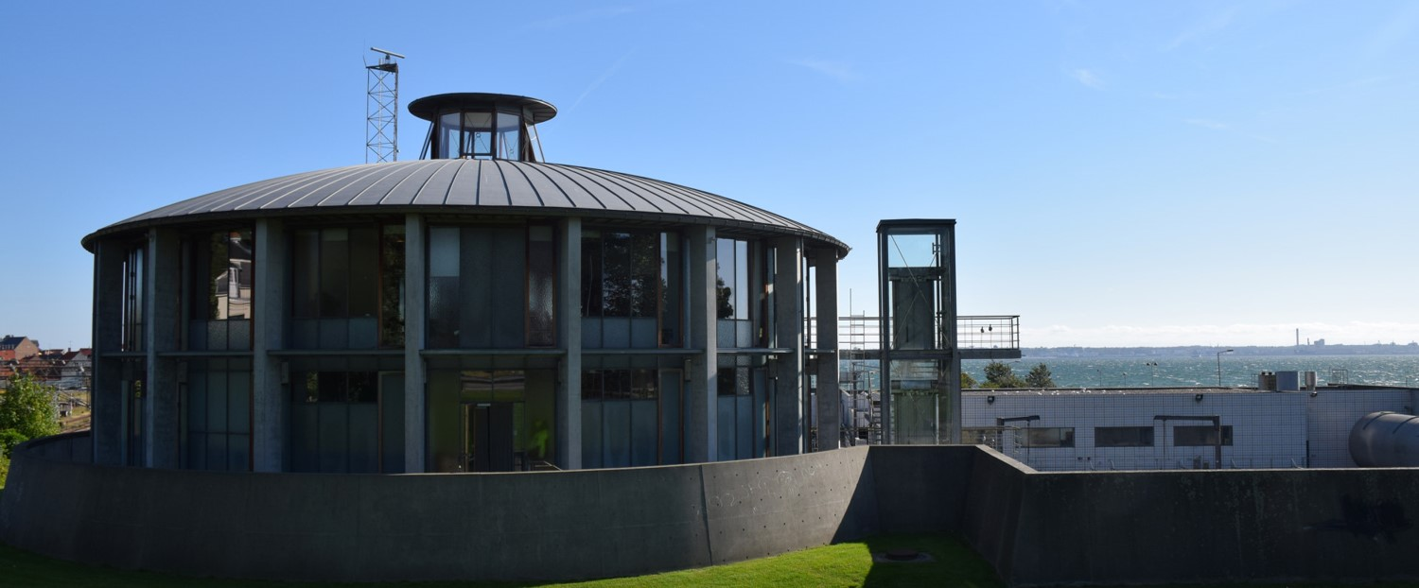
Referat af bestyrelsesmøde den 30. april 2019 i: Forsyning Helsingør Vand A/S Forsyning Helsingør Spildevand A/S

Slide 2
Møde-deltagere
Formand Per Tærsbøl
Næstformand Gitte Kondrup
Bestyrelsesmedlem Peter Poulsen
Bestyrelsesmedlem Jens Erik Jacobsen
Bestyrelsesmedlem Jens Jensen
Bestyrelsesmedlem Michael Mathiesen
Bestyrelsesmedlem Dennis Knudsen
Bestyrelsesmedlem Michael Madsen
Bestyrelsesmedlem Steffen Agger
Afbud:
Bestyrelsesmedlem Jørgen E. Hansen
Adm. Direktør Jacob Brønnum
Økonomichef Thomas Pihl
Plan og Projektchef Claus Bo Frederiksen
Direktionskonsulent Anne-Cathrine S. Tolsøe (referent)

Slide 3
Dagsorden
Beslutnings-punkter
1. Godkendelse af dagsorden
2. Underskrift af protokollater
3. Formanden og Direktionen orienterer
4. Årsrapport 2018 – begge selskaber
5. Økonomi- og ledelsesrapportering
6. Generalforsamling 2019
Orienterings-punkter
15. Eventuelt
7. Status Regulatorisk arbejde
12. Fravigelse af tavshedspligt
13. Kommunikation
14. Mødeplan 2019
Beslutnings-punkter
8. Status Havledningen
10. Status Snekkersten Vandværk
9. Status Hospitalsgrunden
11. Redegørelse vedrørende DMS

Slide 4
1. Godkendelse af dagsorden
Direktionen indstiller, at dagsordenen godkendes.
Bestyrelsen godkendte dagsordenen.

Slide 5
2. Underskrift af Protokollat
Referat fra bestyrelsesmøder i selskaberne afholdt den 7. marts 2019 blev udsendt 12. marts 2019.
Der indkom ikke bemærkninger til referatet, der herefter er godkendt af den samlede bestyrelse.
Protokollat underskrives således, jf. Forretningsordenens pkt. 10.1.
Protokollatet blev underskrevet.

Slide 6
3. Formanden og Direktionen orienterer
Bestyrelsesformanden orienterer mundtligt om relevante sager og forhold relateret til varetagelsen af bestyrelsesarbejdet i selskaberne.
Direktionen orienterede mundtligt om relevante forhold og sager, herunder organisatoriske, relateret til varetagelsen af den daglige ledelse af selskaberne, herunder
Status vedrørende opkrævning på Kastanievej/Stejlepladsen
Chlorothalonil-amidsulfonsyre – Forsyning Helsingør er sammen med kommunens vandmyndighed (Center for By, Land og Vand) efter Miljøstyrelsens anvisning nu begyndt også at teste herfor. Dette fremgår endvidere af FH.dk.

Slide 7
Stejlepladsen - opkrævning
Senest behandlet på bestyrelsesmødet den 26. april 2018.
Ejerforeningen er uforstående overfor opkrævning af fast årlig afgift på 602 kr. for hver af de 22 hustande i ejerforeningen, idet man er af den opfattelse, at der alene er tale om ét ejerforhold, som Forsyning Helsingør har med Ejerforeningen.
Forsyning Helsingør har den 22. marts 2018 oplyst og efterfølgende fastholdt, at det følger af prisoversigt mv., at der betales pr. hustand og ikke pr. måler. Dette følger ligeledes af Forsyning Helsingørs takstblad (prisoversigt).
Dette princip gælder for alle kunder – også for boligforeninger (med lejligheder etc.) og følger af Forsyning Helsingørs Regulativ for Vandforsyningsanlæg pkt. 13.1. og 13.2., hvor det anføres, at Forsyning Helsingør kan opkræve et fast årligt driftsbidrag, herunder også hvor der ikke findes vandinstallationer.
Det følger endvidere af pkt. 14.1.2 i regulativet, at driftsbidraget på opkrævningen kan opdeles i flere afgifter, hvoraf husstandsafgift er én af sådanne afgifter.
Forsyning Helsingør vil således fortsat opkræve hustandsafgiften for hver af de 22 hustande i ejerforeningen.

Slide 8
4. Årsrapport 2018 – begge selskaber
Tavshedspligt ej fraveget. Undtaget er dog selve årsrapporten, der offentliggøres samt efterfølgende to slides.

Slide 9
4. Årsrapport 2018 – begge selskaber
Forsyning Helsingør Vand A/S og Forsyning Helsingør Spildevand A/S skal efter årsregnskabsloven udarbejde årsrapport for regnskabsåret 2018
Årsrapporterne skal indsendes til Erhvervsstyrelsen inden den 1. juni 2019
PwC har foretaget revision af årsrapporterne, og revisionsprotokollaterne fremlægges uden forbehold
Efter bestyrelsens godkendelse af årsrapporterne deltager bestyrelsen for Forsyning Helsingør A/S i begge selskabers ordinære generalforsamling
Årsrapporterne forelægges herefter på generalforsamlingen, der efter godkendelse og påtegning fra dirigent og generalforsamling indsendes til Erhvervsstyrelsen

Slide 10
4. Årsrapport 2018 – Indstilling
Direktionen indstiller, at:
Bestyrelsen godkender årsrapport 2018 for Forsyning Helsingør Vand A/S og Forsyning Helsingør Spildevand A/S, og indstiller dem til generalforsamlingens godkendelse ved at underskrive ledelsespåtegning og revisionsprotokollater.
Revisor Per Timmermann gennemgik revisionsprotokollaterne, og bestyrelsen tiltrådte indstillingen.

Slide 11
5. Økonomi- og ledelsesrapportering
Tavshedspligt ej fraveget for dette punkt – dog følger på næste slides et resumé af det på bestyrelsesmødet gennemgåede punkt.

Slide 12
LIS-rapportering
LIS rapporteringen pr. februar ÅTD 2019 blev præsenteret for bestyrelsen. Rapporteringen omfatter nøgletal vedrørende opfølgning på afsætning af produkter og tjenesteydelser samt drifts- og produktionsforhold.
Afsætningen af drikkevand var 2 pct. over budget. Ledningstabet i vandselskabet var over budget, hvilket undersøges, både i forhold til datagrundlag og eventuelle lækager på ledningsnettet. Det rensede spildevand var derimod 4 pct. under budget.
.

Slide 13
Nettoomsætning og driftsresultat
Vandselskabernes nettoomsætning og driftsresultat før skat og over-/underdækninger, og koncernelimineringer pr. februar ÅTD 2019 blev præsenteret for bestyrelsen.
Den samlede nettoomsætning i drikkevandselskabet udgjorde 6,8 mio.kr., mod budgetteret 6,7 mio.kr., mens det samlede resultat før skat og over-/underdækninger udgjorde 0,8 mio.kr. mod budgetteret 0,4 mio.kr. Stigningen kan både henføres til lidt højere indtægter og lidt lavere omkostninger.
Den samlede nettoomsætning i spildevandselskabet udgjorde 14,2 mio.kr., mod budgetteret 13,6 mio.kr., mens det samlede resultat før skat og over-/underdækninger udgjorde minus 1,3 mio.kr. mod budgetteret minus 3,2 mio.kr. Stigningen kan både henføres til lidt højere indtægter og lidt lavere omkostninger.

Slide 14
Regulatoriske forhold
Begge selskabernes foreløbigt opgjorte regulatoriske forhold pr. februar 2019 blev præsenteret for bestyrelsen.

Slide 15
Anlægsinvesteringer
Anlægsrapporteringen pr. februar 2019 blev præsenteret for bestyrelsen.
Der er ved udgangen af februar investeret for 9,7 mio.kr. i drikkevandselskabet og 4,6 mio.kr. i spildevandsselskabet, svarende til 12 pct. henholdsvis 5 pct. af de reviderede anlægsbudgetter for helåret 2019.
Bestyrelsen tog den samlede økonomi- og ledelsesrapportering for vandselskaberne til efterretning.

Slide 16
6. Generalforsamling 2019
Den 28. maj 2019 afholdes ordinær generalforsamling i Forsyning Helsingør Vand A/S og Forsyning Helsingør Spildevand A/S.
Forsyning Helsingør A/S vil bemyndige formanden til at afholde den ordinære generalforsamlingen.
Dagsorden for den ordinære generalforsamling vil være den af vedtægterne beskrevne.
Valg af dirigent
Forelæggelse af årsrapport med revisionspåtegning samt årsberetning til godkendelse
Beslutning om anvendelse af overskud eller dækning af tab i henhold til den godkendte årsrapport
Valg af medlemmer til bestyrelsen, herunder valg af formand og næstformand
Valg af revisor
Eventuelt
Ingen medlemmer til bestyrelsen, herunder formand og næstformand er på valg. Revisor er ej heller på valg.
Formand og direktion indstiller, at
Dagsordenen for generalforsamlingen godkendes.
Bestyrelsen tiltrådte indstillingen.

Slide 17
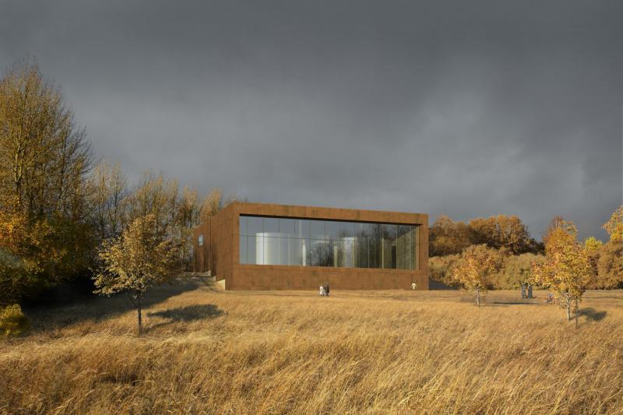
Punkter til orientering

Slide 18
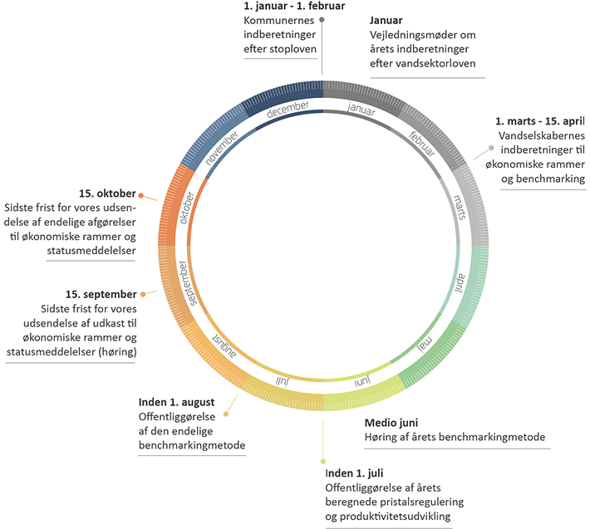
8. Regulatorisk arbejde - Vand og spildevand
Vand og spilde overgik til ny regulering (indtægtsrammer og effektiviseringskrav ud fra Benchmarking) fra 2017
I overgangsperioden er der 2-årige reguleringsperioder
Derefter vil reguleringsperioderne være 4 år.
Der er stor fokus på kontrol med indtægtsrammerne og eventuel tilbagebetaling af overdækning
Der er i forhold til tidligere indført mere restriktive regler for opkrævning af Underdækning. Underdækning kan tabes, hvis den ikke opkræves indenfor en hvis periode.
I overgangsperioden frem til 2021 (spildevand) og 2022 (vand) tabes underdækning efter et år, hvis den ikke er opkrævet
Dette kan få regnskabsmæssige konsekvenser for Forsyning Helsingør, såfremt akkumuleret underdækning skal afskrives
Årshjul for regulering af vand og spildevand

Slide 19
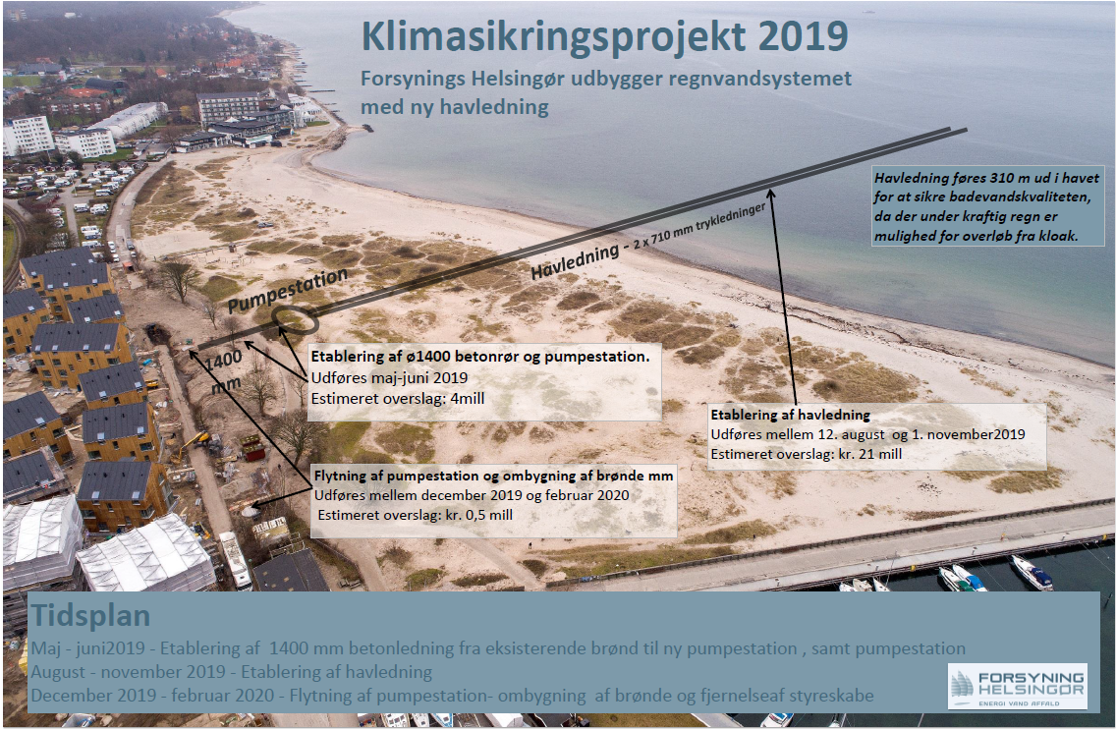
9. Status på Havledningen

Slide 20
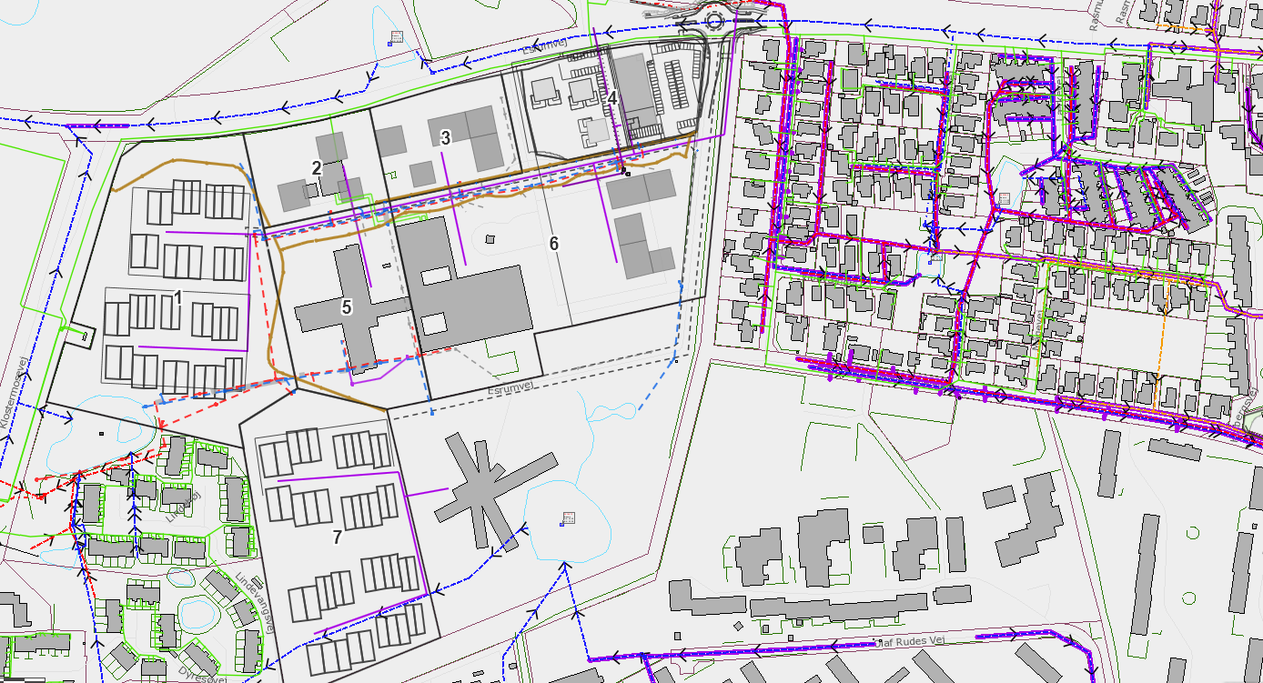
10. Status Hospitalsgrunden
Senest behandlet i bestyrelsen den 21. juni 2018, hvor det blev besluttet, at bemyndige formand og direktion til at foretage endelig investeringsbeslutning inden for følgende rammer:
Løsning 1:
Regnvandsbassin, afskæring af fuglekvarteret samt afkobling af urenset vejvand på udvalgte strækninger.
Overslagspris: 8,5 – 12 mio. kr.
Løsning 2:
Regnvand fra oplandet ledes gennem skivefilter og via ny udløbsledning til recipient.
Overslagspris: 6 – 7,5 mio. kr.
Der arbejdes forsat med afklaring af tekniske og fysiske muligheder

Slide 21
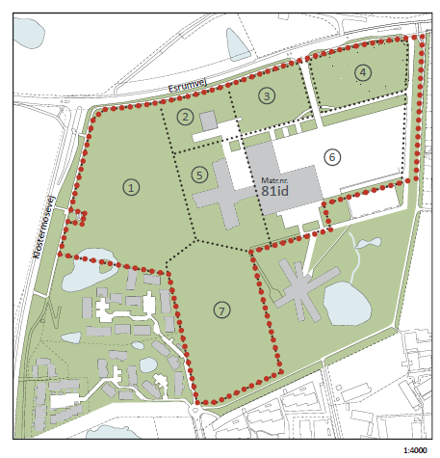
Ordrede/aftalte projekter
Projekter under op handling
Felt 4.0; Rema 1000 – Projekt gennemført. Har købt Nem varme
Opfølgnings Møde planlagt
Felt 6.2; Sjælsø Management – 56 Ældreboliger – Luksus byggeri – Lokalplan mangler – Juni 19
Felt 8; Regnvands bassin. Placeret mellem felt 7 og 2. Se separat præsentation
Felt 2; Sjælsø Management – 16 lejligheder – Lokalplan mangler – Møde med kunde juni 19
Felt 3; Sjælsø Management – 16 Lejligheder – Lokalplan mangler – Møde med kunde juni 19
Felt 1; Nord-Partners – 48 række/klyngehuse – sandsynlig projekt 2019 – Køber Nem Varme
Felt 7; Nord-Partners – 48 række/klyngehuse – Projekt i gang(fase 1) har købt Nem Varme
Felt 5+6; Nord Partners – Der er ingen planer endnu. FH har lagt varme ind til nr 6. Projekt kommer sandsynligvis 2021

Slide 22
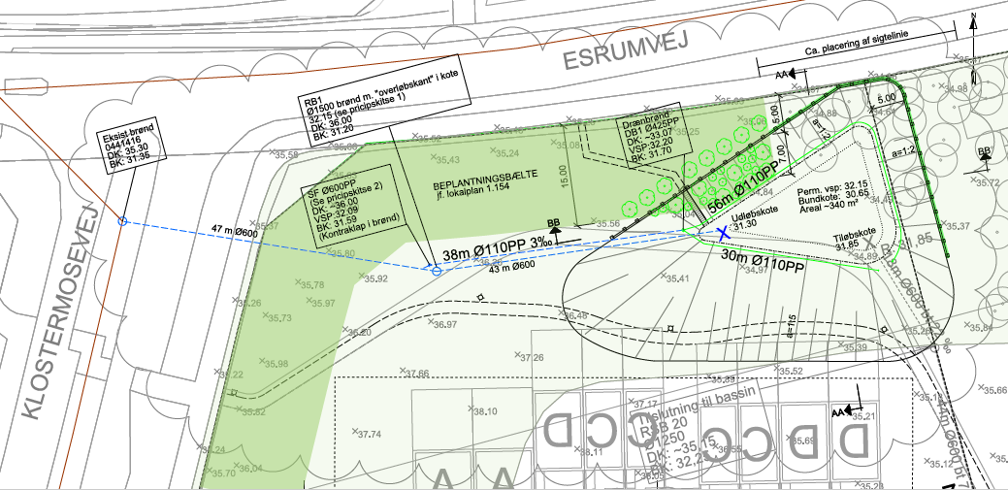
Bassinløsning

Slide 23
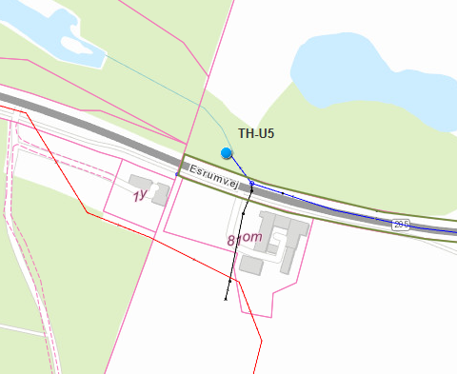
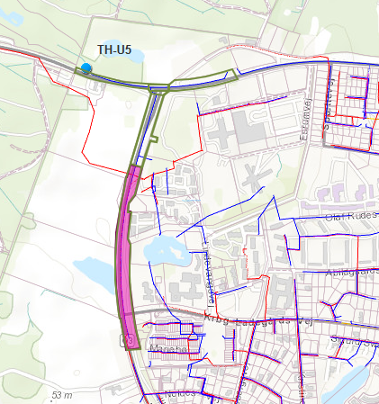
Øvrige udfordringer
Nedsivningsevnen på den sydlige del af Klostermosevej undersøges. Hvis det er nedsivningsegnet, skal der vejvandet frakobles og nedsives i grøfter eller faskiner
Der skal indhentes ny udledningstilladelse
Helsingør Kommune vil have udløbsledningerne deklareret
FH har anmodet om hjælp til ekspropriation, hvis ikke grundejer frivilligt vil medvirke til ovenstående

Slide 24
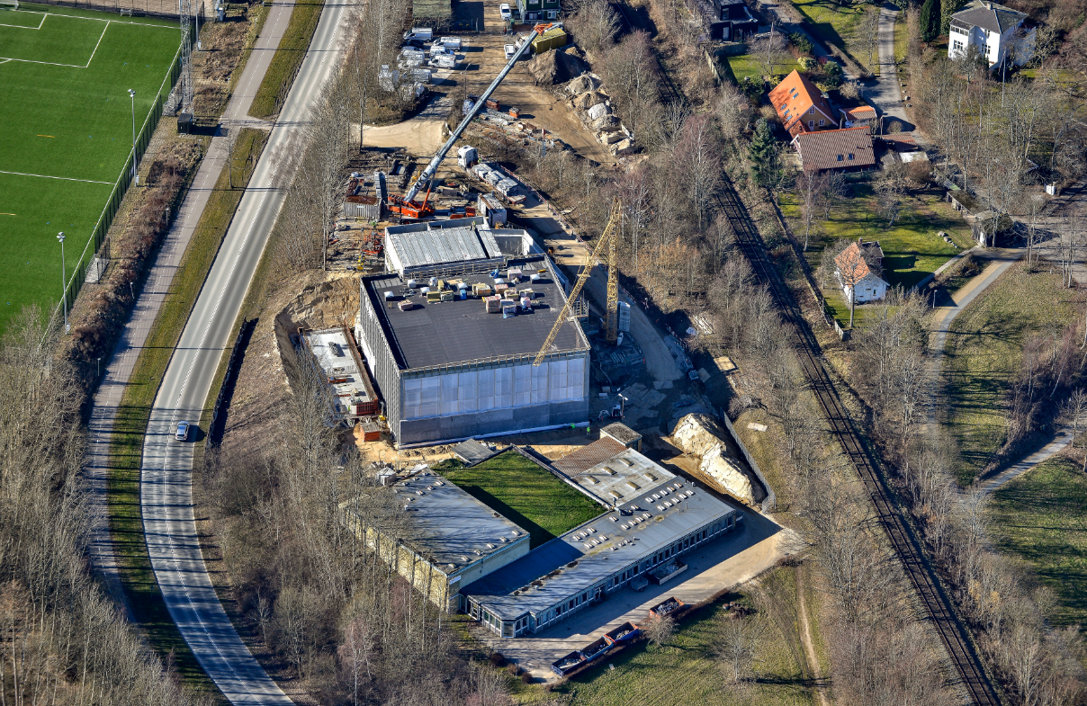
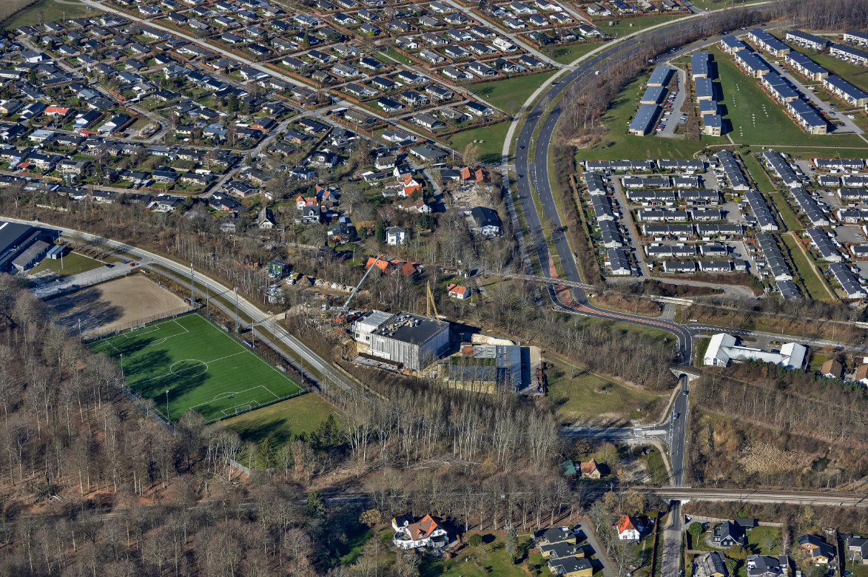
Snekkersten Vandværk
Tidsplan - Stade
Aktivitet | % udført | Leveringsdato
Projektering | 95
Udførelse, Byggeri | 15 | 30-11-2019
Udførelse, Proces anlæg | 0 | 30-11-2019
Indkøring | 0 | 16-04-2020
Nedrivning af gammelt vandværk | 0 | 14-08-2020
11. Marts 2019
Økonomi
Bevilling = 80 mio. kr.
Betalingsplan/aftaler følges
5. november 2018

Slide 25
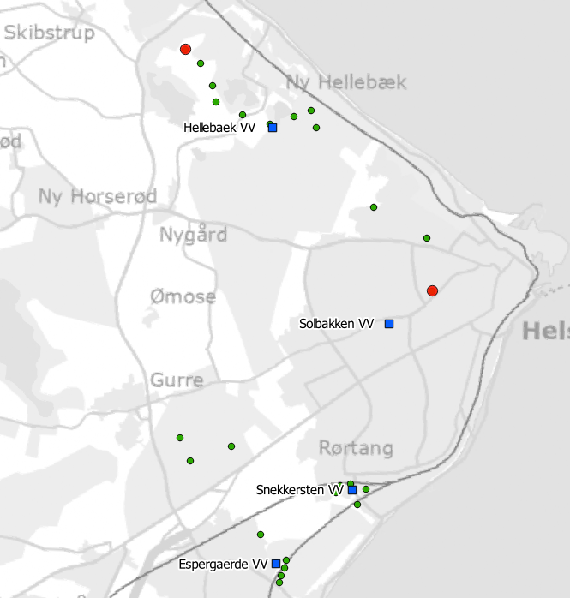
12. Redegørelse vedrørende DMS
Generelt godt og velbeskyttet grundvand fra dybe magasiner.
N, N-Dimethylsulfamid (DMS) detekteret to steder under grænseværdien på 0,1 µg/l.
Boring 183.21 på Hellebæk Nord Kildeplads.
Boringen benyttes normalt ikke til vandproduktion pga. pesticider => derfor ingen pesticider i Afgang Vandværk fra Hellebæk.
Solbakken Vandværk, Afgang VV:
0,014 µg/l (jan 2019).
Vand primært/kun fra boring 188.1422
Foreløbig kun en analyse med DMS i afgang VV
Solbakken er det vandværk med mindst produktion
DMS: 0,014 µg/l, 4-CPP: 0,21 µg/l
MCPP: 0,033 µg/l
DMS: 0,014 µg/l

Slide 26
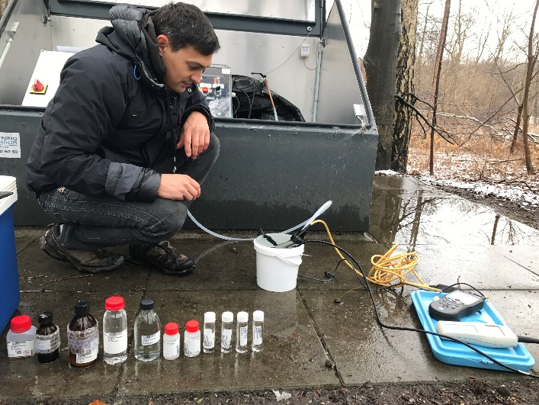
Kontrolprogram og analyser: N,N-Dimethylsulfamid
Boringer
Afgang vandværk
Det vand forbrugerne modtager
Pesticidanalyser (herunder DMS) på alle afgang vandværk 2 gange årligt.
DMS-analyser siden juli 2018.
1 ud af 10 målinger har detekteret stoffet (under grænseværdien).
Der analyseres for pesticider (herunder DMS) på Nyrup Hegn-, Solbakken- og Hellebæk kildeplads.
Typisk hvert 3-4 år.
Der analyseres jf. godkendt kontrolprogram ikke for pesticider på Espergærde og Snekkersten Kildeplads.
Jf. risikoanalyse er det vurderet tilstrækkeligt med afgang VV her.

Slide 27
13. Fravigelse af tavshedspligt
Bestyrelsen skal beslutte, hvilke dagsordenpunkter tavshedspligten skal fraviges.
Formand og direktion indstiller, at
Tavshedspligten fraviges på samtlige punkter med undtagelse af:
Punkt 4 og 5 – dog med bemærkning om, at årsrapport for selskaberne offentliggøres, samt at der udarbejdes et resumé for så vidt angår punkt 4.
Bestyrelsen tiltrådte indstillingen

Slide 28
14. Kommunikation
Formand og direktion vil fremlægge forslag til kommunikation, som anbefales offentliggjort på baggrund af bestyrelsesmødet.
Intet at berette.

Slide 29
15. Mødeplan 2019
Mødeplan 2019:
Onsdag den 19. juni 2019
Torsdag den 29. august 2019
Torsdag den 14. november 2019
Torsdag den 12. december 2019

Slide 30
16. Eventuelt
Intet at berette.

